Slide 1
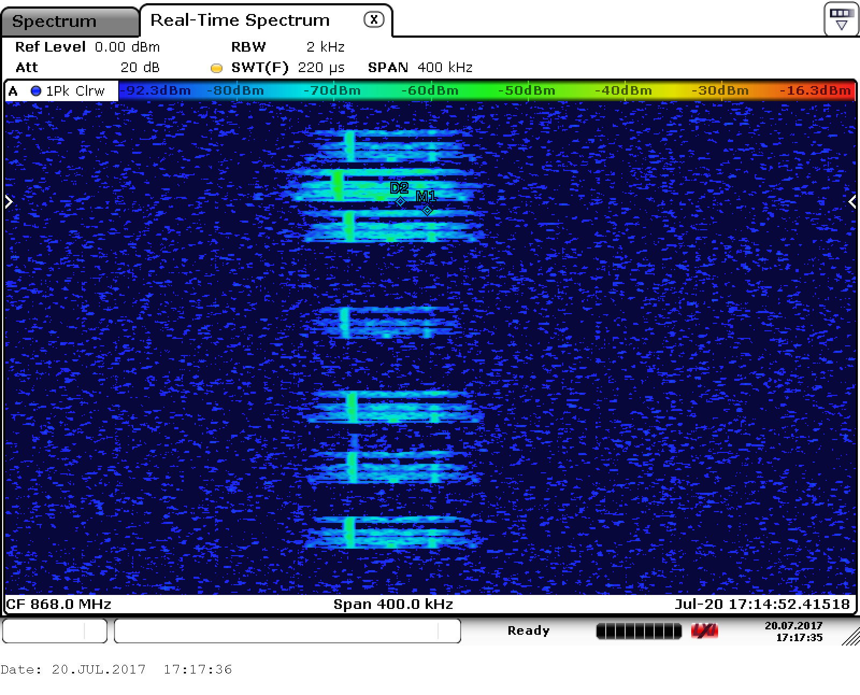
Abstände < 1ms

